Slide 1
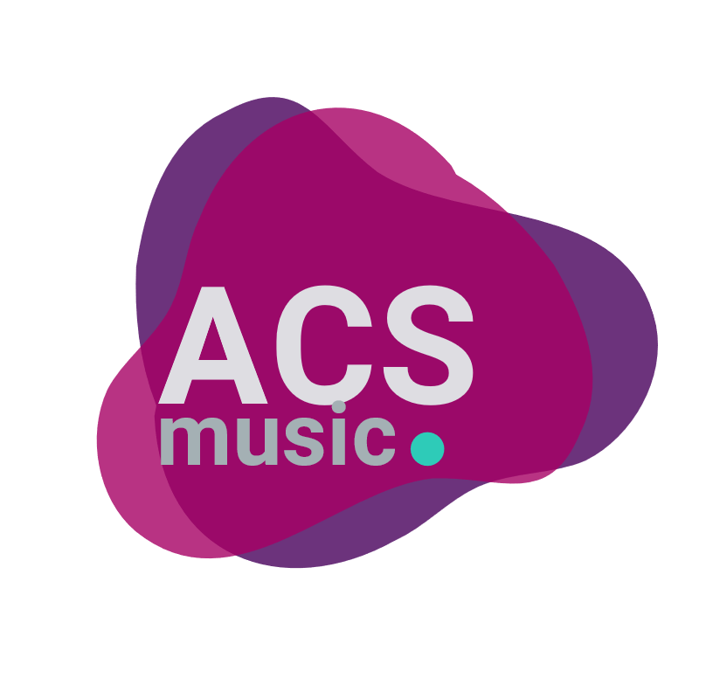
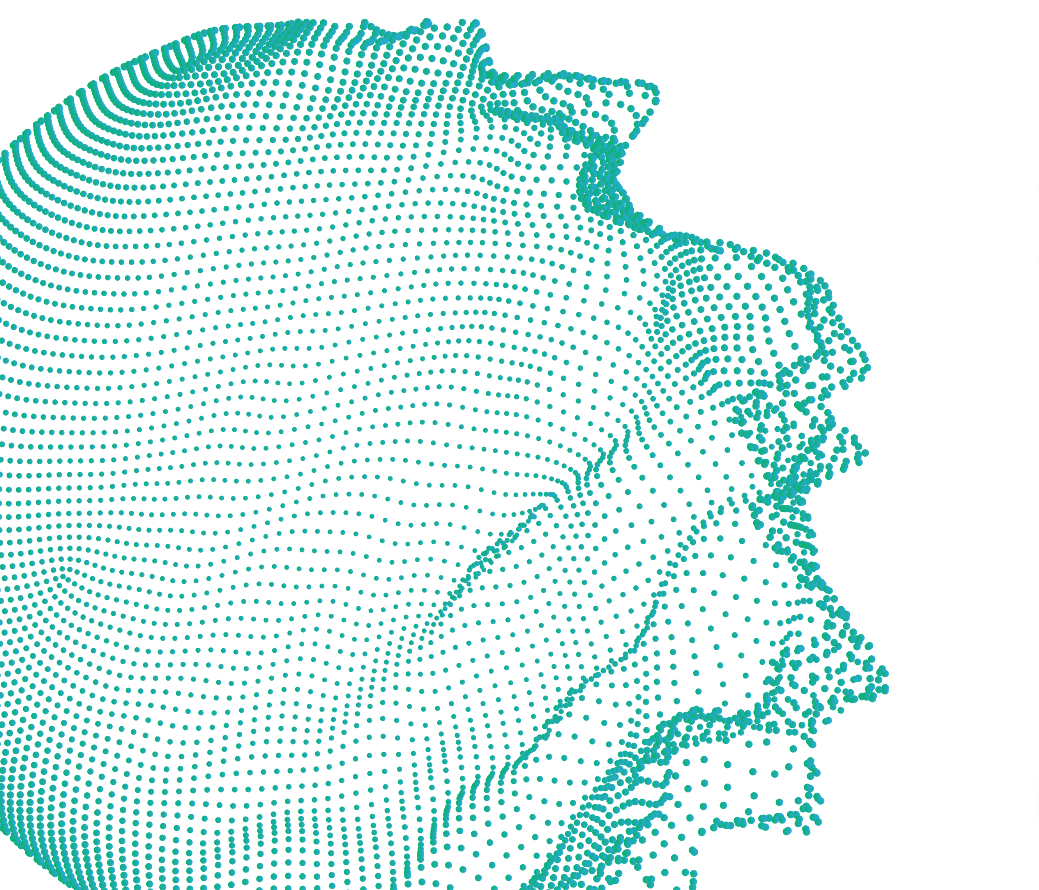

Slide 2
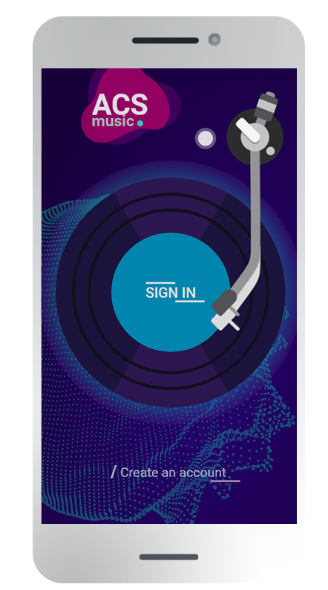
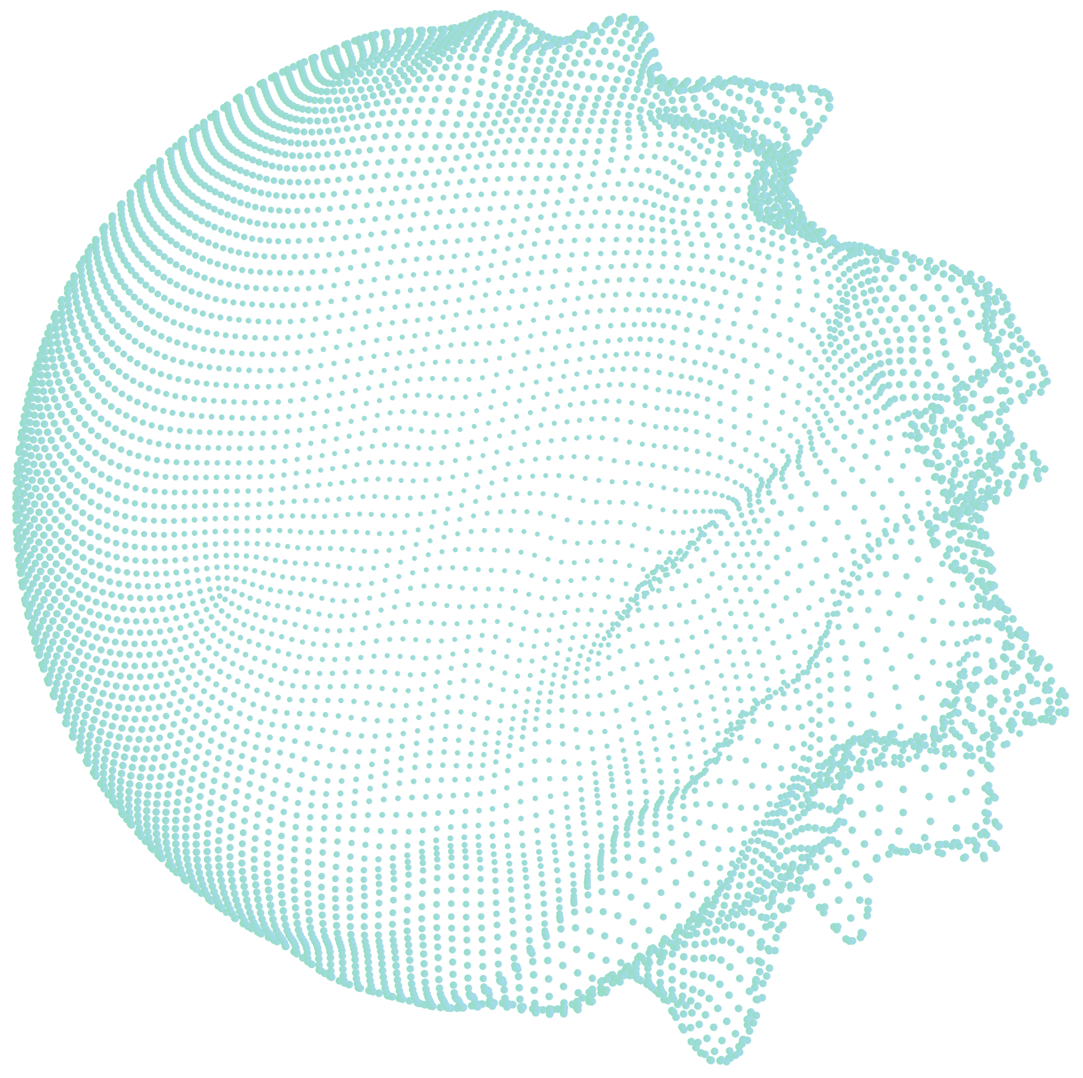
SPLASH SCREEN
► Tendances actuelles
► Vinyle apporte un côté vintage
► Connexion intuitive (CTA important et central)
► Effet de vibration / d’ondulation en arrière plan
► Thème sombre pour le repos des yeux
LOGO
→ Rappel des ondulations
→ Design moderne
→ Couleur franche pour mieux ressortir
→ Simplicité = adaptabilité
Notes:
tendances actuelles, notamment dans univers musical = accroche utilisateur
CTA = vinyle tendance et vintage à la fois qui rappelle de bons souvenirs. + permet d’attirer sur l’inscription (lien le plus important).
Dots = rappel des vibrations/ondulation
On part sur un thème dark afin de reposer les yeux de l’utilisateur (il pourra choisir un mode light avec petit bouton switch circulaire qui s’inscrit discrètement dans le design).
Logo = on rappelle les ondulations + design moderne + point = rec/stop(media), couleur en bloc afin de mieux ressortir par rapport aux dots. + simplicité pour pouvoir le décliner sur d’autres supports (adaptabilité élevé).
Bras du vinyle qui bouge quand on clique dessus ou hover (interactif)

Slide 3
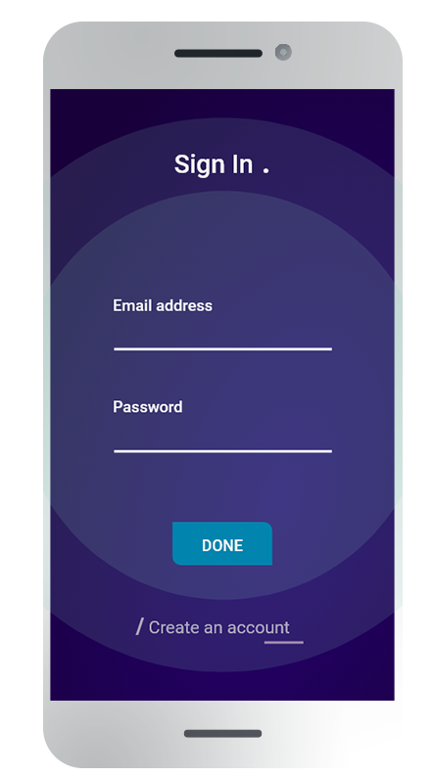
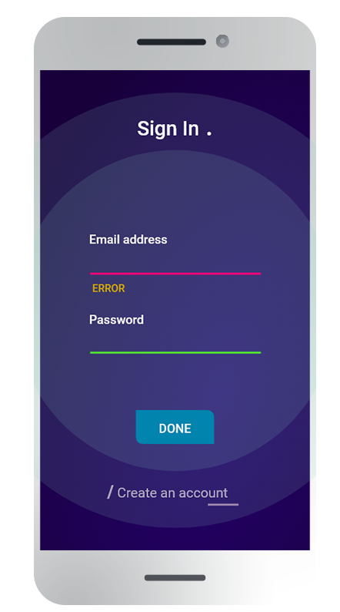
PAGE DE CONNEXION
Sobriété pour ne pas perdre l’attention
Formes rondes pour une impression de battement
rappel du vinyle
Couleurs ludiques des champs
Notes:
Plus grande sobriété de fond car on ne veut pas perdre l’attention de l’utilisateur.
Les formes rondes donnent encore une impression de battement + forme circulaire du vinyle.
Les inputs validation + error sont en couleurs ludiques afin de guider l’utilisateur durant sa saisie (presque aspect jeu).

Slide 4
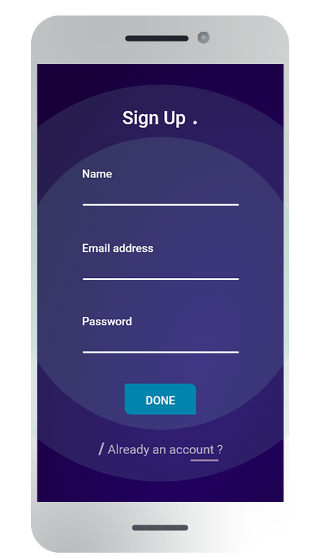
Notes:
Une page sign-up on ne peut plus classique. Les génies n’ont pas toujours besoin de donner plus d’explications que ça :-D

Slide 5

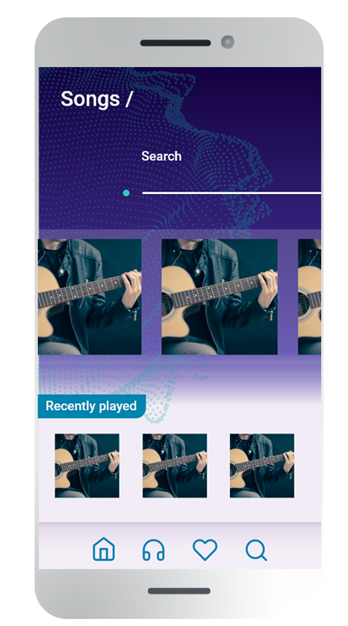

PAGE SONGS
Code couleur équivalent mais plus discret
Effet dégradé pour mettre en valeur les pochettes albums
Barre de navigation très claire, son dégradé léger ne tranche pas avec le design
Notes:
On retrouve le code couleur de départ mais plus discret : avec un dégradé afin de mettre en valeur les pochettes d’album, ainsi que ce qui a déjà été écouté par l’utilisateur + visibilité de la barre de navigation = léger dégradé afin de le démarquer sans faire trancher le design.
On retrouve le point.

Slide 6
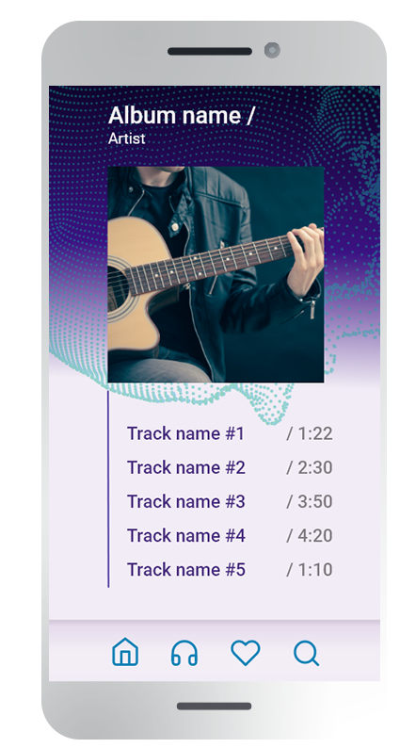

PAGE ALBUM
► Reprise du thème précédent
► Les pistes en violet contrastent le fond blanc
► Les temps sont en violet moins prononcés pour les différencier des pistes
► Barre de défilement sur la gauche suit le scroll de l’utilisateur
Notes:
On reprend le même thème que l’écran précédent (dégradé, pointillé) afin de garder une cohérence visuelle
D’ailleurs les pistes gardent également cette cohérence car sont écrites en violet (et permet de contraster avec le fond blanc).
Les temps sont quant à eux d’un violet moins prononcé pour les différencier des pistes.
La barre de gauche permet de segmenter légèrement l’écran et va suivre le scroll de l’utilisateur

Slide 7
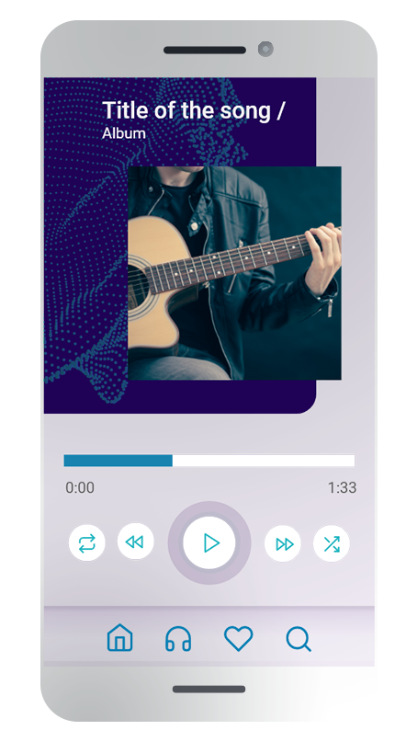

PAGE TITLE
→ Un fond qui fait ressortir la pochette
→ Pas de dégradé pour mettre en avant le player
→ Player épuré / pas de bordure
→ Un bouton play mis en relief
→ La couleur bleue est utilisée sur tous nos cliquables
Un Easter Egg se cache au sein du player…
devinerez-vous l’endroit ?
Notes:
On laisse un fond pour faire ressortir l’album mais on enlève le dégradé afin d’avoir un player épuré
Nous avons une seule bordure sur le bouton principal qui va servir de mise en relief
La barre de temps de lecture reprend un bleu présent dans la charte,
Ce bleu est visible dans la barre de navigation, sur les boutons du player, et sur tous nos CTA

Slide 8
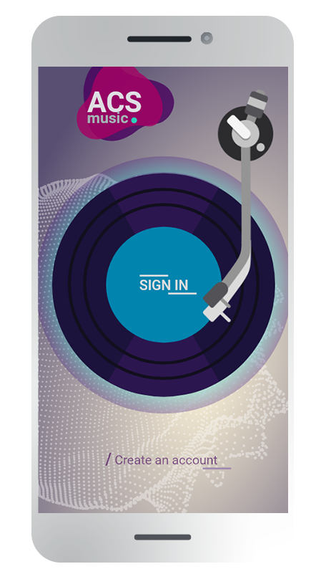
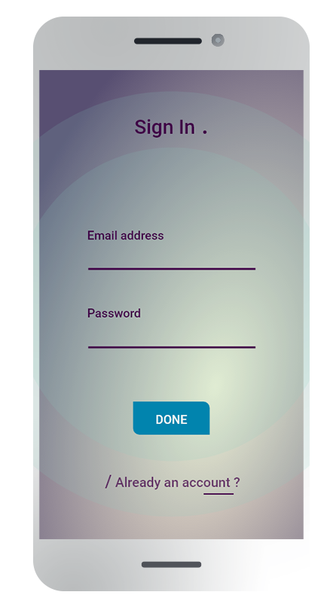
LIGHT MODE
Notes:
La sélection du light mode est conservée sur l’ensemble des écrans et se fait dés la page splash screen (données conservées via un local Storage)

Slide 9
Merci pour votre écoute
░░
░
Notes:
(voix grave du film « Maman j’ai raté l’avion* ») : …Et un joyeux Noël !
* Titre très mal traduit en français au demeurant…

